Slide 1
Trigonometrie im allgemeinen Dreieck
Trigonometrische Grundbeziehungen

Slide 2
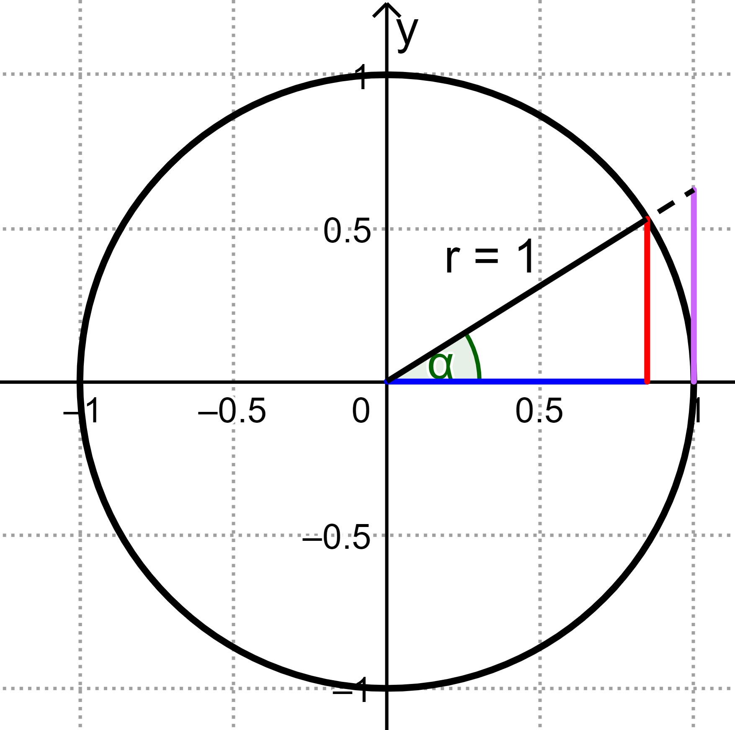
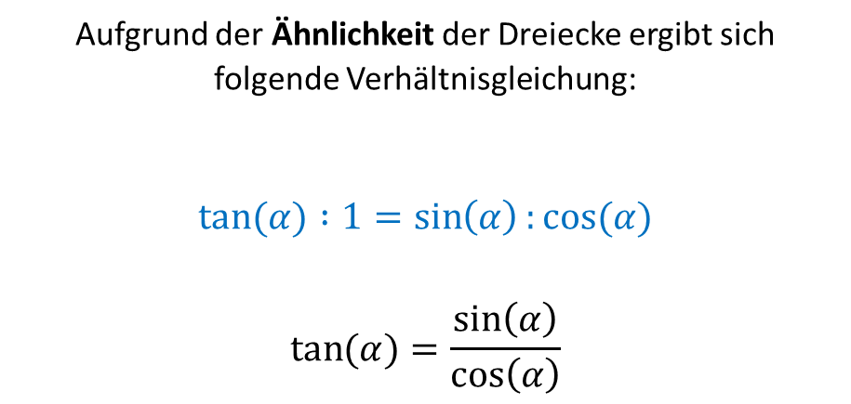
Trigonometrische Grundbeziehungen
Eigenschaft 1
Aufgrund der Ähnlichkeit der Dreiecke ergibt sich folgende Verhältnisgleichung:
$$\tan{(α}) :1=\sin\left(α\right):\cos{(α)}$$
$$\tan{(α)}=\frac{\sin\left(α\right)}{\cos\left(α\right)}$$

Slide 3
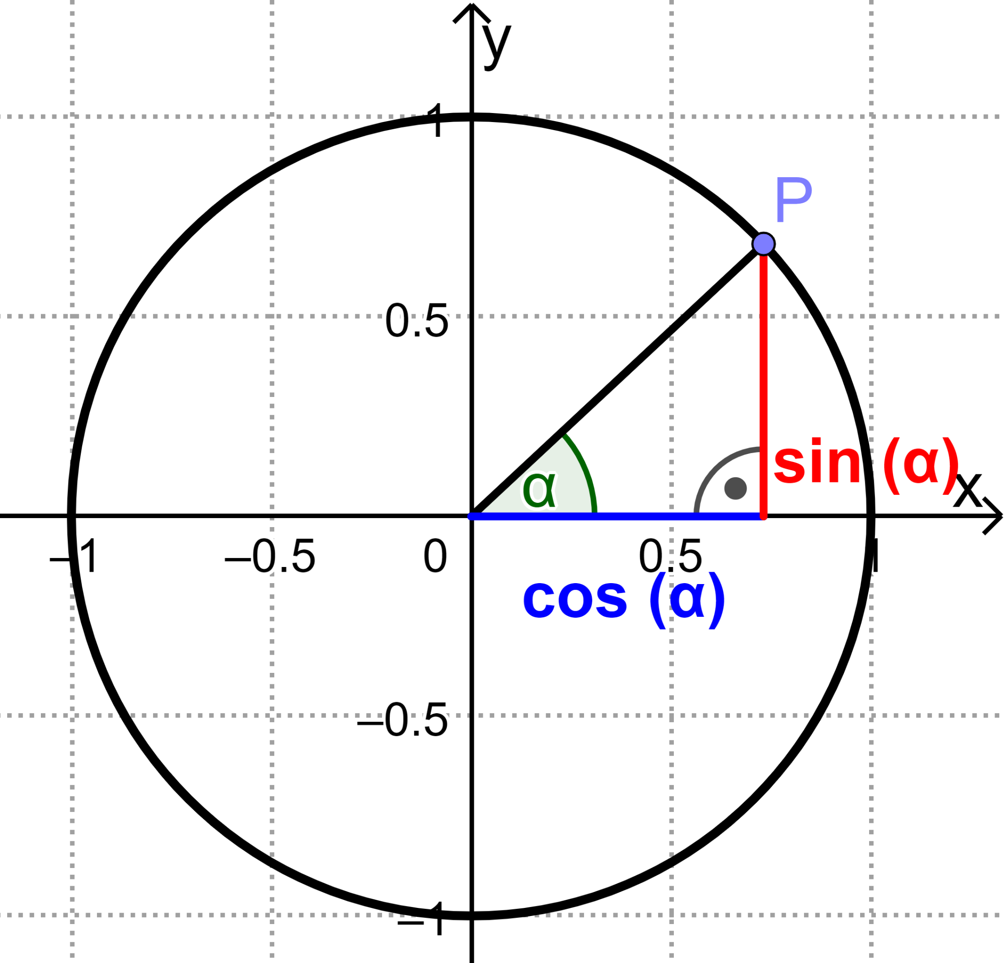

Trigonometrische Grundbeziehungen
Eigenschaft 2
r=1
Satz des Pythagoras
$$\sin^{2}\left(α\right)+\cos^{2}\left(α\right)=1$$

Slide 4
Bsp.) Rechne für den Winkel $α=20°$ die Zusammenhänge$\sin^{2}{(α)}+\cos^{2}{(α)}=1$ und $\tan{(α)}=\frac{\sin\left(α\right)}{\cos\left(α\right)}$nach.

Slide 5

Bsp.) Berechne$\sin{(α)},\cos{(α)} bzw.\tan{(α)} für 0°≤ α<360°$, ohne das Maß für $α$ vorher zu bestimmen. Verwende den Zusammenhang$\tan{(α)}=\frac{\sin\left(α\right)}{\cos\left(α\right)}$.
$$\tan\left(α\right)=1,8 ;\cos\left(α\right)=0,48$$

Slide 6
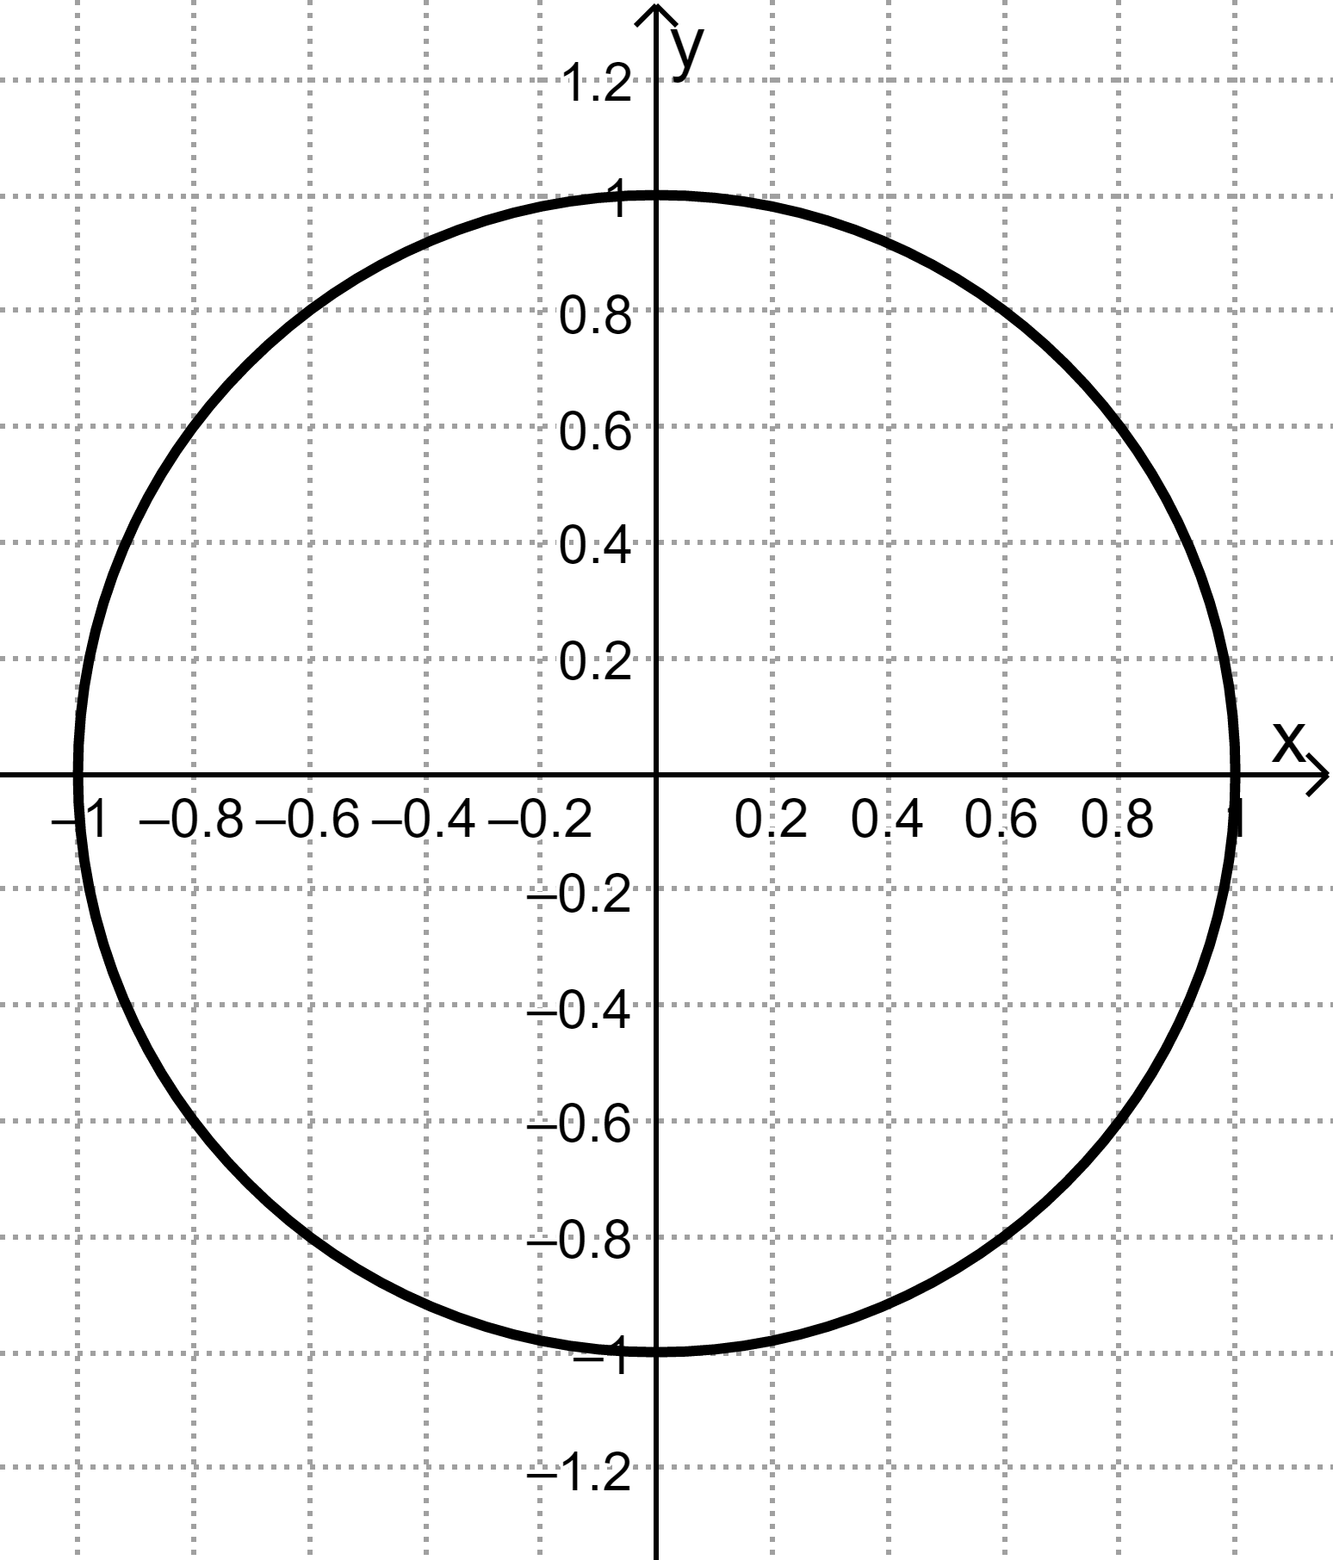

Bsp.) Berechne$\sin{(α)}bzw. \cos{(α)} für 0°≤ α<360°$, ohne das Maß für $α$ vorher zu bestimmen. Verwende den Zusammenhang$\sin^{2}{(α)}+\cos^{2}{(α)}=1$.
$$cos \left(α\right)=−0,30 180°<α<270°$$
$$sin \left(α\right)=0,14 90°<α<180°$$

